Slide 1

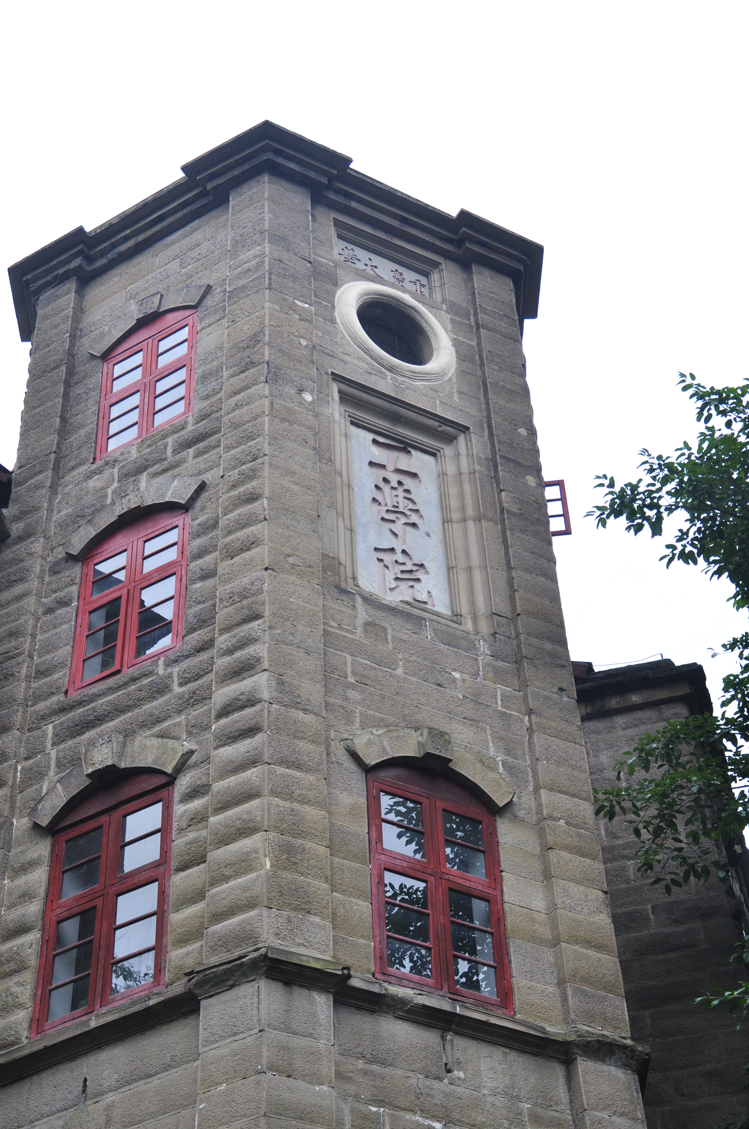
1 问题描述
2 流程描述
3 总结

Slide 2
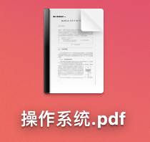
问题描述
分析与假设
假设文件存储在磁盘上
路径：~/Downloads/os
大小：20 KB
系统态，用户态
按照BIOS->MBR->PBR->OS顺序将计算机的控制权依次传递
分析：
硬盘上（HDD）扇区大小：512 B
页面大小：4 KB
共需要访问 40 个扇区
数据流动：CPU 内存 磁盘

Slide 3
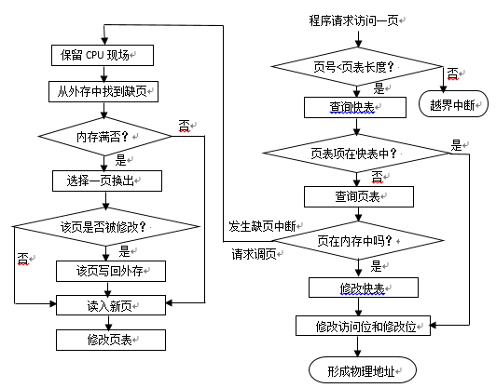
问题描述
预处理流程
双击文件 → CPU新建进程 → …
找文件
页面置换算法
内存空闲块管理与调度算法

Slide 4
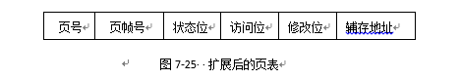
流程描述
局部性原理是指程序在执行过程中的一个较短时间内，所执行的指令地址或操作数地址分别局限于一定的内存区域中。
页面调度算法
先进先出页面置换算法（FIFO）
LRU 页面置换算法
近似LRU页面置换

Slide 5
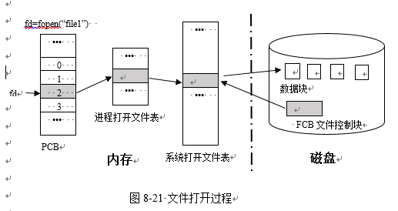
流程描述
文件管理
找文件

Slide 6
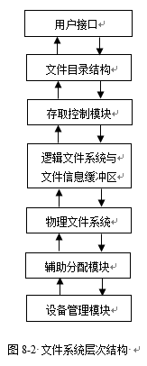
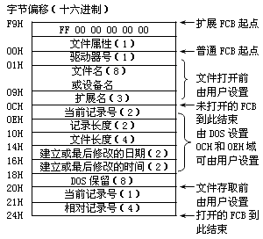
流程描述
文件目录管理
文件控制块FCB（File Control Block）是操作系统为管理文件而设置的一组具有固定格式的数据结构，存放了为管理文件所需的所有有属性信息（文件属性或元数据）。
~/Downloads/os
单级目录结构
两级目录结构
多级目录结构

Slide 7
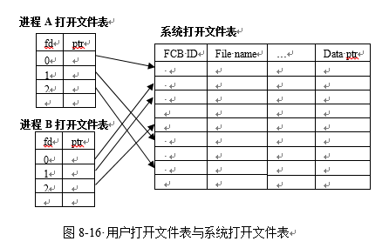
流程描述
存储控制管理
系统打开文件表
用户打开文件表

Slide 8
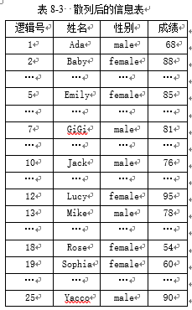
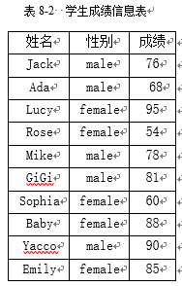
流程描述
逻辑文件地址
堆结构文件
顺序结构文件
散列结构文件
H(Key)的值为Key的首字母在字母表中的顺序编号

Slide 9
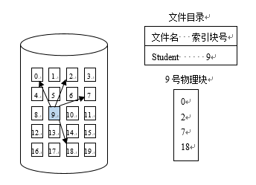
流程描述
物理文件地址
一个文件的信息存放在若干不连续物理块中，系统为每个文件建立一个专用数据结构----索引表，表中每一栏目指出文件信息所在的逻辑块号和与之对应的物理块号。索引表的物理地址则由文件说明信息项（文件目录）给出。
连续文件
隐式链接文件
显式链接文件
索引文件

Slide 10
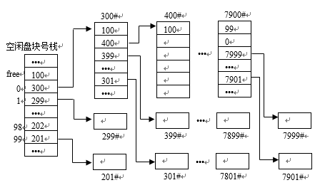
流程描述
辅助磁盘分配
应用程序经常在硬盘上进行文件的创建与删除操作，因此需要对磁盘空闲空间进行管理，当存储文件使为其分配合适的磁盘空间。
位示图
空闲块列表
空闲链表法

Slide 11
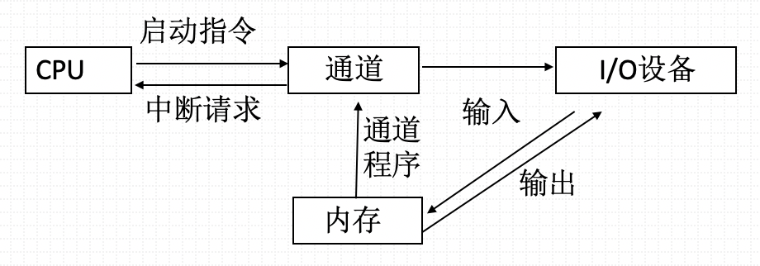
流程描述
设备管理
通道本质上是一个简单的处理器，专门负责输入、输出控制，具有执行I/O指令的能力，并通过执行通道I/O程序来控制I/O操作。
轮询方式
中断控制方式
DMA方式
通道方式

Slide 12
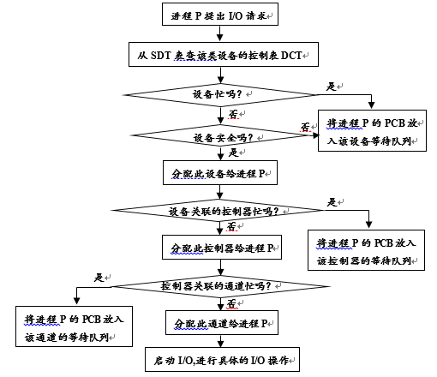
流程描述
数据结构
设备控制表DCT
控制器控制表COCT
系统设备表 SDT
分配算法：
先来先服务
优先级最高优先

Slide 13
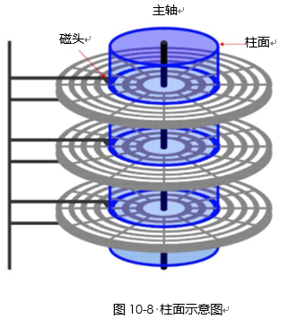
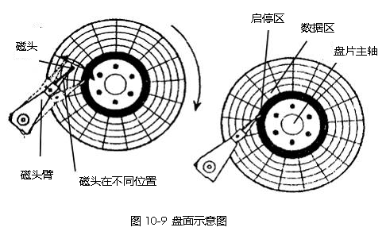
流程描述
磁盘调度
当内存与磁盘建立通道后，便可以对磁盘扇区进行读取数据，如何从磁盘中读取所需I/O信息，则需要通过磁盘调度算法实现。
磁盘调度算法有：FCFS、SSTF、SCAN、C-SCAN、LOOK等。

Slide 14
流程描述
返回缺页
双击文件 → CPU新建进程 → …
找到文件

Slide 15
总结
整体流程
双击文件 → CPU新建进程 → …
FCB
查看文件目录
查看系统文件打开表
得到逻辑地址
得到物理地址
发出设备I/O请求
返回文件
调度磁盘内容
建立设备通道
写入内存
发出磁盘I/O请求

Slide 16
本章结束，谢谢！

